Slide 1
Seminararbeit Big-Data-Technologien
HyperLogLog
Marius Müller

Slide 2
GEDCOM
Optimierung

Slide 3
Motivation
Genealogie: Überbegriff für die Familien- und Ahnenforschung
FamilySearch:
GEDCOM: Format für den Austausch von genealogischen Daten
→ Entwickelt 2021 von der Kirche Jesu Christi der Heiligen der Letzten Tage

Slide 4


Aufbau einer GEDCOM Line
Level D [ Xref D] Tag [D LineVal] EOL
0 _ @F1@ _ FAM
\n
1 _ @F1@ _ HUSB _ @I1@
\n
1 _ @F1@ _ WIFE _ @I2@
\n
1 _ @F1@ _ MARR \n
1 _ @F1@ _ DATE _ 1 MAR 1951 \n
1 _ @F1@ _ NCHI _ 2
\n

Slide 5
Aufbau einer GEDCOM Line
Level D [ Xref D] Tag [D LineVal] EOL
0 _ @F1@ _ FAM
\n
1 _ @F1@ _ HUSB _ @I1@
\n
1 _ @F1@ _ WIFE _ @I2@
\n
1 _ @F1@ _ MARR \n
1 _ @F1@ _ DATE _ 1 MAR 1951 \n
1 _ @F1@ _ NCHI _ 2
\n

Slide 6
Aufbau einer GEDCOM Line
Level D [ Xref D] Tag [D LineVal] EOL
0 _ @F1@ _ FAM
\n
1 _ @F1@ _ HUSB _ @I1@
\n
1 _ @F1@ _ WIFE _ @I2@
\n
1 _ @F1@ _ MARR \n
1 _ @F1@ _ DATE _ 1 MAR 1951 \n
1 _ @F1@ _ NCHI _ 2
\n

Slide 7
Aufbau einer GEDCOM Line
Level D [ Xref D] Tag [D LineVal] EOL
0 _ @F1@ _ FAM
\n
1 _ @F1@ _ HUSB _ @I1@
\n
1 _ @F1@ _ WIFE _ @I2@
\n
1 _ @F1@ _ MARR \n
1 _ @F1@ _ DATE _ 1 MAR 1951 \n
1 _ @F1@ _ NCHI _ 2
\n

Slide 8
Aufbau einer GEDCOM Line
Level D [ Xref D] Tag [D LineVal] EOL
0 _ @F1@ _ FAM
\n
1 _ @F1@ _ HUSB _ @I1@
\n
1 _ @F1@ _ WIFE _ @I2@
\n
1 _ @F1@ _ MARR \n
1 _ @F1@ _ DATE _ 1 MAR 1951 \n
1 _ @F1@ _ NCHI _ 2
\n

Slide 9
Konzept
Optimierung

Slide 10
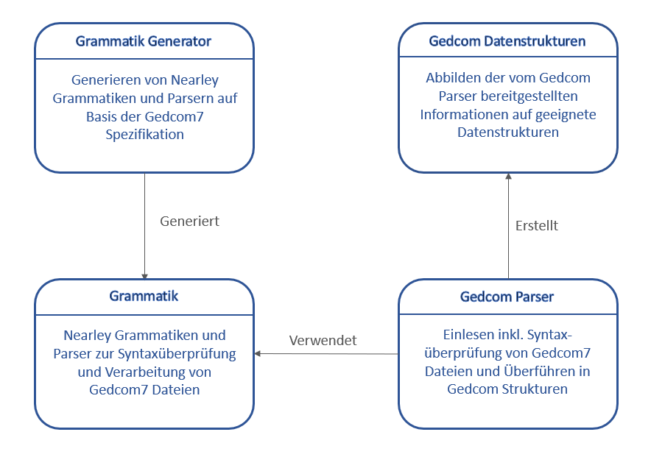

Slide 11
Quellen
[Ahn]: Ahnenforschung: Genealogie. Abgerufen am 02.02.2022 von https: //www.ahnenforschung.de/themen/genealogie/.
[Cha]: Chandra, Kartik: Documentation: nearley.js. Abgerufen am 10.02.2022 von https://nearley.js.org/.
[Fam22]: Family History Department: The FamilySearch GEDCOM Specification 7.0.11. The Church of Jesus Christ of Latter-day Saints, 15 East South Temple StreetSalt Lake City, UT 84150 US, 7.0.11 Auflage, November 2022.
[fDA07]: Demoskopie Allensbach, Institut fur¨ : Ahnen- und Familienforschung. Allensbacher Berichte, 2007
[Gen]: Genealogists, Society Of: Genealogy or Family History. Abgerufen am 02.02.2022 von https://www.sog.org.uk/learn/hints-tips/ genealogy-or-family-history.
[Mal]: Malteser: Familienforschung: Den Stammbaum weitergeben. Abgerufen am 25.02.2022 von https: //www.malteser.de/dabei/familie-freundschaft/ familienforschung-woher-stamme-ich-eigentlich.html.
[Rad]: Radvan, Tim: Documentation: moo.js. Abgerufen am 10.02.2022 von https://github.com/no-context/moo.

Slide 12
Vielen Dank für Ihre Aufmerksamkeit!
Notes:
Herzlich Willkommen zum Vortrag zu meinem Seminarthema HyperLogLog
Am Anfang kurz ein kleiner Disclaimer
Ich stottere und dementsprechend kann es bei mir immer mal wieder zu Symptomen kommen
Falls der ein oder andere Block kommt, bitte ich Sie da einfach drüber hinwegzusehen

